Slide 1
Git Tutorial
刘逸兴 仝昊

Slide 2
CONTENTS
What’s git ?
How git works ?
Git installation
Initialize your git
Basic operations of git
Git branch
Remote & Github
Reference

Slide 3
What’s Git?
Git是目前世界上最先进的分布式版本控制系统。
GitHub 是一个面向开源及私有软件项目的托管平台，因为只支持 Git 作为唯一的版本库格式进行托管，故名 GitHub。
Gitlab Gitee…

Slide 4
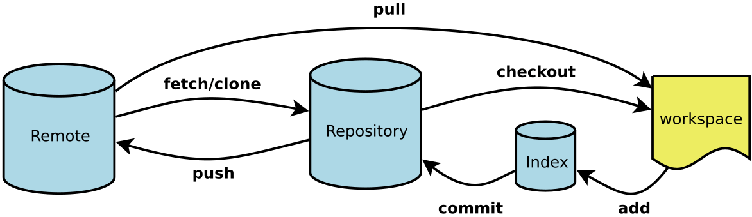

How git works ?
Workspace：工作区 Index / Stage：暂存区 一般在.git/index中 Repository：仓库区（或本地仓库） Remote：远程仓库 （i.e. GitHub, Gitlab…）

Slide 5
How git works ?
一般工作流程如下：
克隆 /新建 Git 库作为工作目录。
在克隆的库上添加或修改文件。
如果其他人修改了，你可以更新库。
在提交前查看修改。
提交修改。
在修改完成后，如果发现错误，可以撤回提交并再次修改并提交。

Slide 6
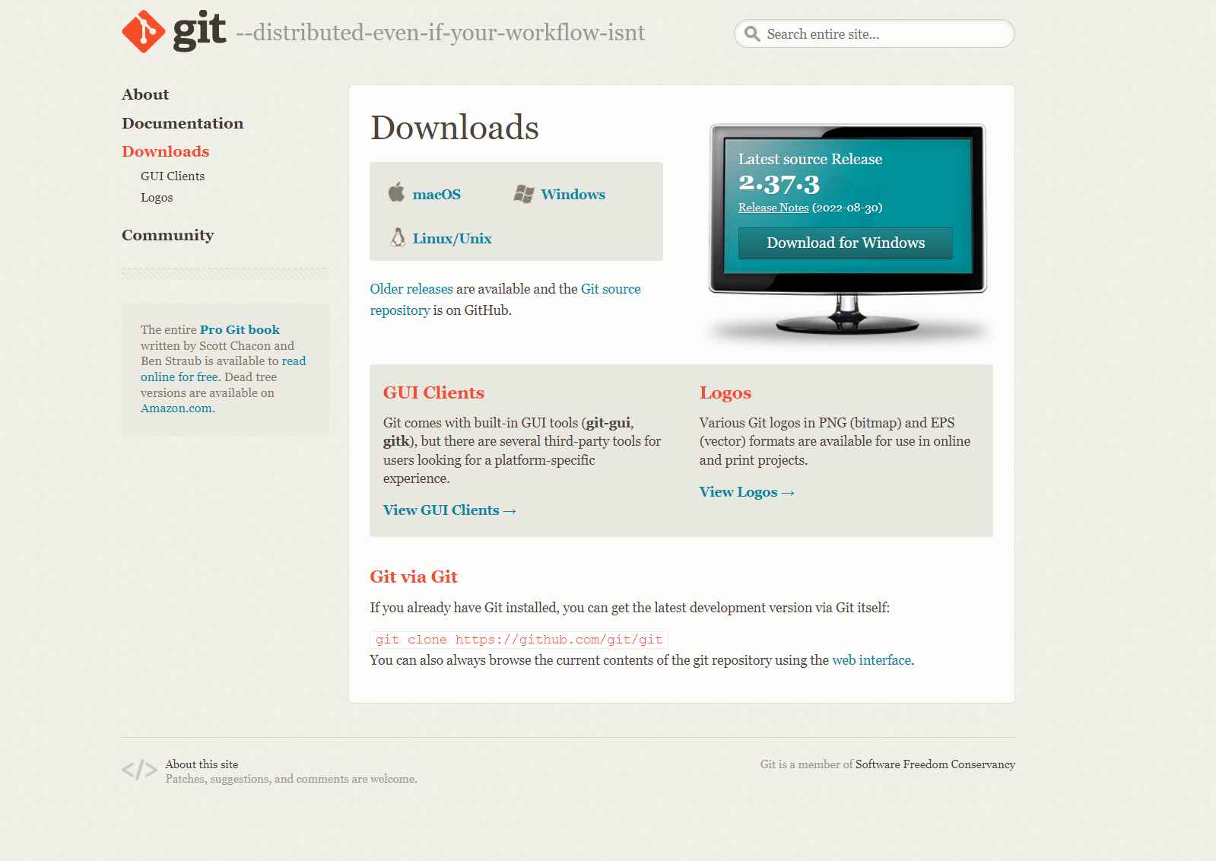
Git installation
Git - Downloads (git-scm.com)
一路next即可（
Class machine 似乎自带git 无需
安装

Slide 7
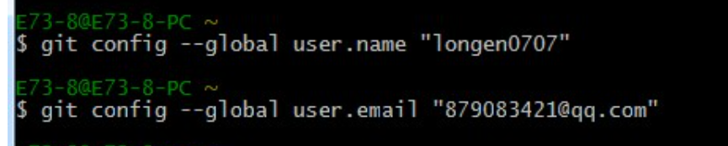
Initialize your git——Git config
设置参数
--global 表示对全局作用，否则只对当前仓库作用
通过git config 设置用户名和邮箱

Slide 8
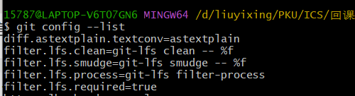
Initialize your git——Git config
--list 显示当前参数
-e/-e –global 编辑参数

Slide 9

Initialize your git——Git Init
创建一个库
Git init <dir>

Slide 10
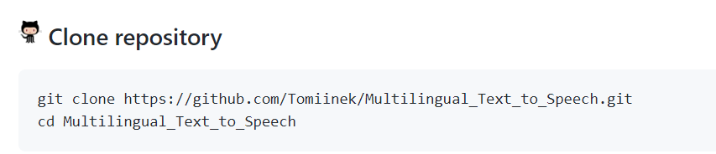
Initialize your git——Git clone
从现有Git仓库中拷贝

Slide 11

Git add Basic operations of git
添加一个文件
文件名/ ”.”

Slide 12
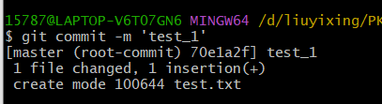
Git commit Basic operations of git
-m 添加注释
[filename]

Slide 13
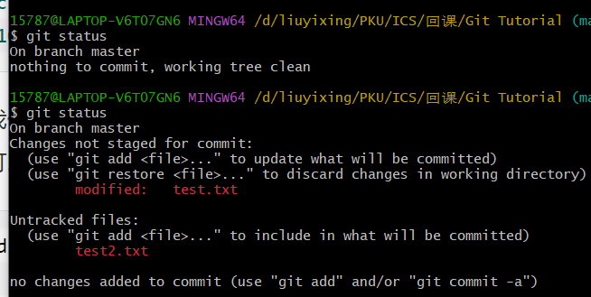
Git status Basic operations of git
查看状态

Slide 14
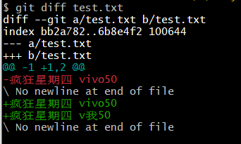
Git diff Basic operations of git
查看修改

Slide 15
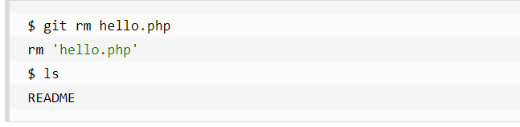
rm Basic operations of git
git rm 命令用于删除文件。
如果只是简单地从工作目录中手工删除文件，运行 git status 时就会在 Changes not staged for commit 的提示。
git rm 删除文件有以下几种形式：
git rm <file> 将文件从暂存区和工作区中删除
git rm -f <file> 强行从暂存区和工作区中删除修改后的文件
git rm --cached <file> 把文件从暂存区域移除，但仍然保留在当前工作目录中

Slide 16


mv Basic operations of git
mv 命令用于移动或重命名一个文件、目录或软连接。
如果新文件名已经存在，但还是要重命名它，可以使用 -f 参数

Slide 17
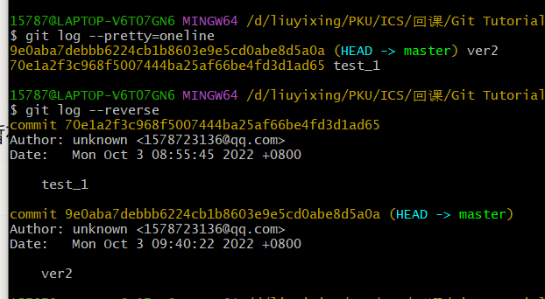
Git log Basic operations of git
查看提交历史记录
--pretty=oneline 显示在一行
--reverse 逆序显示
--graph 图表显示

Slide 18
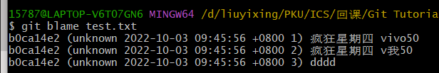
Git blame <filename> Basic operations of git
显示单个文件修改记录

Slide 19

Git reset Basic operations of git
版本回退
--hard HEAD^
--hard HEAD^^
--hard HEAD~10
--hard [版本号]
--mixed 为默认，可以不用带该参数，用于重置暂存区的文件与上一次的提交(commit)保持一致，工作区文件内容保持不变。
--soft 参数用于回退到某个版本。
--hard 参数撤销工作区中所有未提交的修改内容，将暂存区与工作区都回到上一次版本，并删除之前的所有信息提交。

Slide 20


Git reflog Basic operations of git
获取版本号

Slide 21
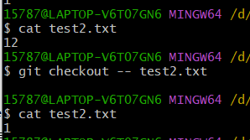
Git checkout Basic operations of git
-- <filename> 撤销单个文件的修改，包括文件编辑、删除等

Slide 22
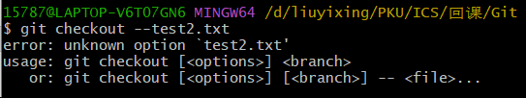
Git checkout Basic operations of git
注意：只能在commit之前使用

Slide 23
Git checkout Basic operations of git
文件名之前 “-- “ 必须加 否则变成切换分支操作

Slide 24
Git branch——分支
master分支里一般是稳定版本
在其他分支里干活或者修改bug，然后合并到master分支中。

Slide 25
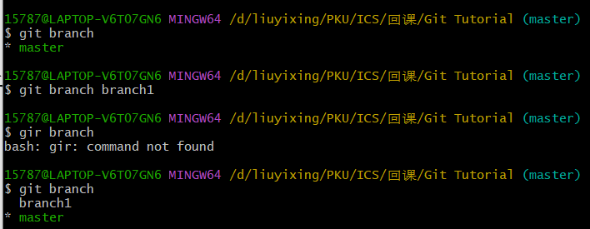
Git branch
显示所有分支
<branch_name>新建一个分支，但依然停留在当前分支
-d <branch_name> 删除分支

Slide 26
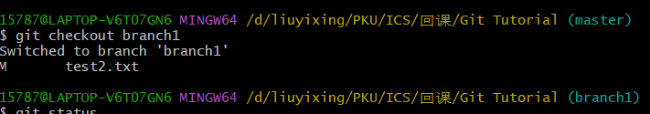
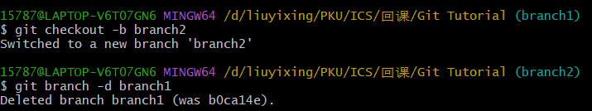
Git checkout
Git checkout <filename> 切换到该分支
Git checkout –b <filename> 新建分支并切换到该分支

Slide 27
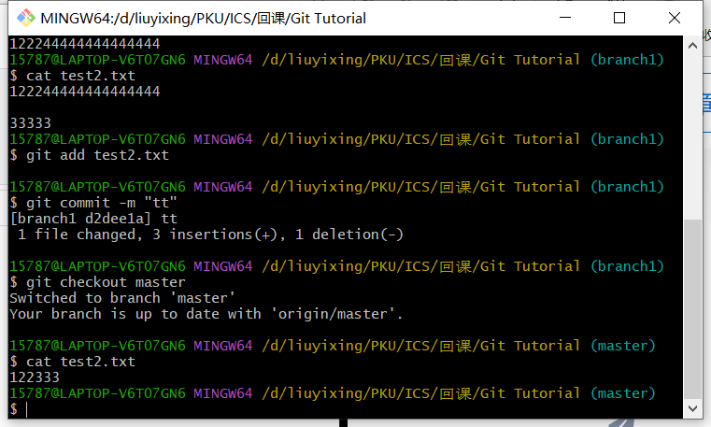

Slide 28
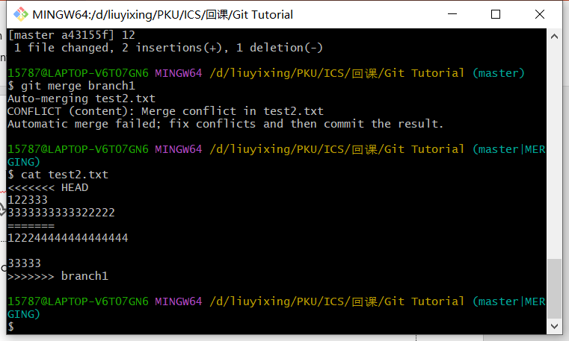
Git merge <branch_name>
合并该分支到当前所在的分支上。
解决冲突：

Slide 29
Fast Forward
Pros：Commit 速度更快
Cons：删除分支后会丢掉分支信息
可以通过 --no-ff 禁用Fast Forward 模式
Git merge --no-ff <branch_name>

Slide 30
Remote & Github
连接Github：
创建Github账号
创建SSH key 并在Github上添加
创建远程库
连接本地库与远程库: git remote add origin https://xxx
把本地内容推送到远程：
第一次： git push –u origin master 进行master分支的关联
之后 git push origin master即可
如果推送失败，说明有冲突，需要先用git pull 抓取 并手动解决冲突。

Slide 31



git remote
git remote 命令用于在远程仓库的操作。
显示所有远程仓库： (origin 为远程地址的别名。)
显示某个远程仓库的信息:
添加远程版本库：

Slide 32


GIt fetch
git fetch 命令用于从远程获取代码库,下面以 Github 作为远程仓库来操作
假设你配置好了一个远程仓库，并且你想要提取更新的数据，你可以首先执行:
以上命令告诉 Git 去获取它有你没有的数据，然后你可以执行：
以上命令将服务器上的任何更新（假设有人这时候推送到服务器了）合并到你的当前分支。

Slide 33
git pull
git pull 命令用于从远程获取代码并合并本地的版本。
其实就是 git fetch 和 git merge FETCH_HEAD 的简写

Slide 34


git push
git push 命令用于从将本地的分支版本上传到远程并合并。
如果本地分支名与远程分支名相同，则可以省略冒号

Slide 35
参考的网站
Setting up a repository | Atlassian Git Tutorial
官方文档：https://git-scm.com/docs
中文版：https://www.runoob.com/git
知乎教程：Git使用教程,最详细，最傻瓜，最浅显，真正手把手教 - 知乎 (zhihu.com)
还不会使用 GitHub ？ GitHub 教程来了！万字图文详解 - 知乎 (zhihu.com)

